Slide 1
Вчити – значить вселяти надію Луї Арагон

Slide 2
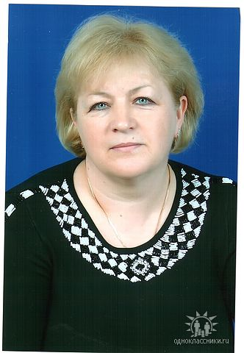
Мартян
Лариса
Федорівна
Вчитель світової літератури
та російської мови

Slide 3
●У 1993 році закінчила Криворізький державний педагогічний інститут
● За спеціальністю російська мова і література
● Вчитель вищої категорії
● Стаж педагогічної роботи 33 роки
● Вчитель світової літератури та російської мови , художньої культури
● Тижневе навантаження на 2014-2015 н.р. – 21 година

Slide 4
Методична карта
вчителя
1. Загальні відомості про вчителя
1.1. Мартян Лариса Федорівна
1.2. Дата народження 15.08. 1960
1.3. Освіта вища, закінчила Криворізький державний педагогічний інститут за спеціальністю російська мова і література.
1.4. Педагогічний стаж роботи - 33 роки,
1.5. Працюю в школі з 1981 року
1.6. Результати останньої атестації - підтверджено педагогічну кваліфікацію «вчитель вищої категорії»

Slide 5
1.7. Державні та відомчі нагороди : Грамота обласного управління освіти 2007рік , Подяка від Апостолівської районної ради 2009р., Грамота районного відділу освіти 2013р., Грамота дирекції школи 2013р.
1.8. Наукова ступінь,
1.9. Посади , які займала у школі за весь період роботи: старша вожата, заступник директора з виховної роботи, вчитель світової літератури та російської мови
1.10. Дисципліни які викладаю : світова література та російська мова, художня культура
1.11. Тема, над якою працюю -
«Формування креативного мислення та читацької компетентності учнів на уроках мови та літератури» ,
«Виховний аспект уроків літератури та мови»

Slide 6
Форма та результати підвищення кваліфікації курси підвищення кваліфікації вчителів російської мови та світової літератури при Дніпропетровському ОІППО з 07.07 по 11.07 2014 року
3. Методичні розробки, доповіді, лекції, реферати та інше власного укладання
«Байка у світовій літературі» 6 клас;
засідання прес-клубу за р-ном М.Де Сервантеса «Премудрий гідальго Дон Кіхот з Ламанчі» 8 клас,
інтегрований урок –гра «Останній герой» 6-7 клас;
Презентація « З досвіду застосування інтерактивних методів на уроках світової літератури» 2012 рік;
Презентація «Здоровий спосіб життя» 2013 рік;

Slide 7
5. Відкриті уроки
- «Байка у світовій літературі» 2012 рік ;
- Літературний турнір «Сторінками роману В.Скотта «Айвенго» 2012рік;
конкурс - декламування віршів « Срібної доби» 2012 рік 11клас;
-«Непроизносимые согласные» 2012 рік;
-«Знищення природи,цивілізації і культури як наслідок бездуховного науково-технічного прогресу за новелою Р.Бредбері « Усмішка» 2013 рік;
-«Бойове товариство, побут і звичаї запорожців» 7 клас, світова література 2013 рік,
-« Причини деградації Скруджа» з оповідання Ч.Діккенса «Різдвяна пісня в прозі» світова література 2014 рік 6 клас,
присутні вчителі школи, заступник директора, директор школи.

Slide 8
6. Відкриті заходи з
предмету
«Літературна вікторина для учнів 5 класу» навчально-розважальна програма 2012 рік., міні-театр «Герої Давньої Еллади
2014рік

Slide 9
7. Відвідування занять в інших вчителів свого міста, області
Урок – презентація « Квітка сакури та кетяг калини» (діалог японської та української культур) Зеленодольська ЗШ№2 ;
« На крилах віри в неможливе полетимо в країну мрій» Мар’янська ЗШ№2;
«Великі європейські стилі. Античність, романський стиль, готика, ренесанс» Першотравенська ЗШ;
« Мне дали имя при крещенье – Анна» Ленінська ЗШ
8. Позакласна навчально-виховна робота
«Посвята в п’ятикласники»- 2013 рік;
Інсценізація казки «Пасхальне яйце» -5 клас 2014 рік;
Міні-театр «Герої Давньої Еллади» 8-10 класи 2014 рік;
Свято Миколая- 6 клас 2014 рік;
Казка «Ріпка» на новий лад -6 клас 2014 рік

Slide 10
9. Участь у конференціях, семінарах,
виступи на МО різних рівнів
(дата, рік, вид зібрання, тема
виступу, категорія присутніх)
● «Розвиток здібностей та обдарувань дітей шляхом диференційного підходу до планування уроку» 2012 рік виступ на районному м/о вчителів,
● «Обдарована дитина . Форми, методи роботи з обдарованими дітьми» 2012 рік виступ на районному м/о вчителів світової літератури,
● «Складні питання календарного планування 2013-2014 року» виступ на районному м/о вчителів світової літератури.

Slide 11
10. Участь у предметних учнівських конкурсах різних рівнів
І місце- Ткачук Ірина (9 кл) районна олімпіада з російської мови 2007 рік;
ІІ місце -Ткачук Ірина(9кл) обласна олімпіада з російської мови 2007 рік,
І місце- Прохоренко Катерина(9кл) районна олімпіада з рос.мови 2011- 2012 н.р.
ІІ місце - Барзикіна Ганна (10 кл ) районний конкурс до Дня Писемності 2012-2013н.р
ІІ місце- Їльїна Катерина ( 9кл) районна олімпіада з рос. мови 2013-2014н.р
11. Рівень організації робочого місця вчителя (навчального кабінету) задовільний

Slide 12
Мета самоосвіти:
розширення загальнопедагогічних і психологічних
знань з метою удосконалення методів навчання
та виховання;
поглиблення знань із рсізноманітних методик;
оволодіння досягненнями педагогічної науки,
передової педагогічної практики.

Slide 13
Педагогічне кредо:
« У книгах шукаю істину, у людях – мудрість, у спілкуванні-щирість»
“Учитель – не приборкувач а садівник!” Сенека
Життєве кредо:
« НЕ роби людям того,
чого не хочеш собі»
Конфуцій

Slide 14
Тема досвіду:
Формування креативного мислення та читацької компетентності учнів на уроках мови та літератури»
«Виховний аспект уроків літератури та мови»

Slide 15
Уроки світової літератури
Урок – презентація
Урок – лекція
Урок – дослідження
Урок – гра
Бінарний урок

Slide 16
Актуальність досвіду
●Формування та вдосконалення читацької культури учнів;
●формування творчої особистості;
●підвищення мотивації читання та навчання;
●розвиток життєвих компетентностей, самостійного свідомого мислення для досягнення успіху

Slide 17
Мультимедій-на презентація
коло ідей
Асоціатив-ний кущ
кубування
Робота в парах
мозковий штурм
Урок
Робота в групах
проект
мікрофон
Займи позицію
гронування

Slide 18
Мета педагогічної діяльності
Сприяти відкриттям
Здобувати необхідні знання
Розширювати досвід
Висвітлювати ідеї
Виховувати терпимість

Slide 19
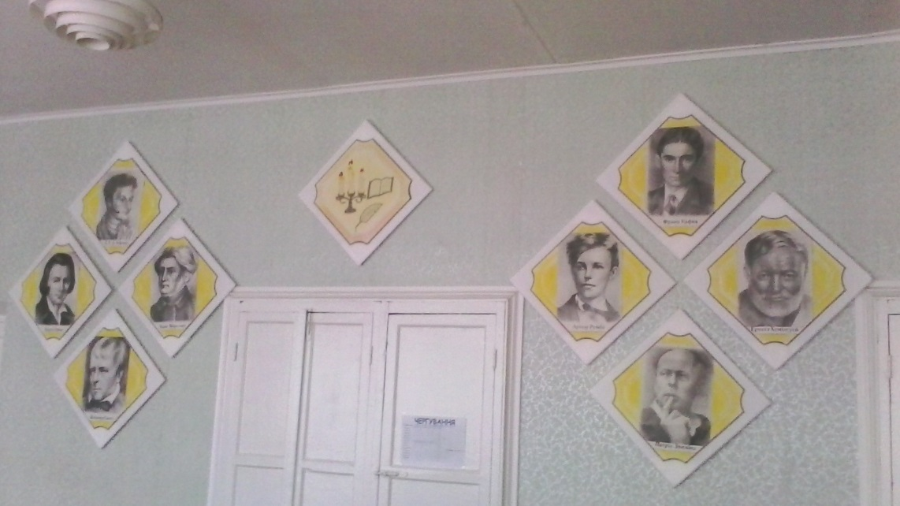
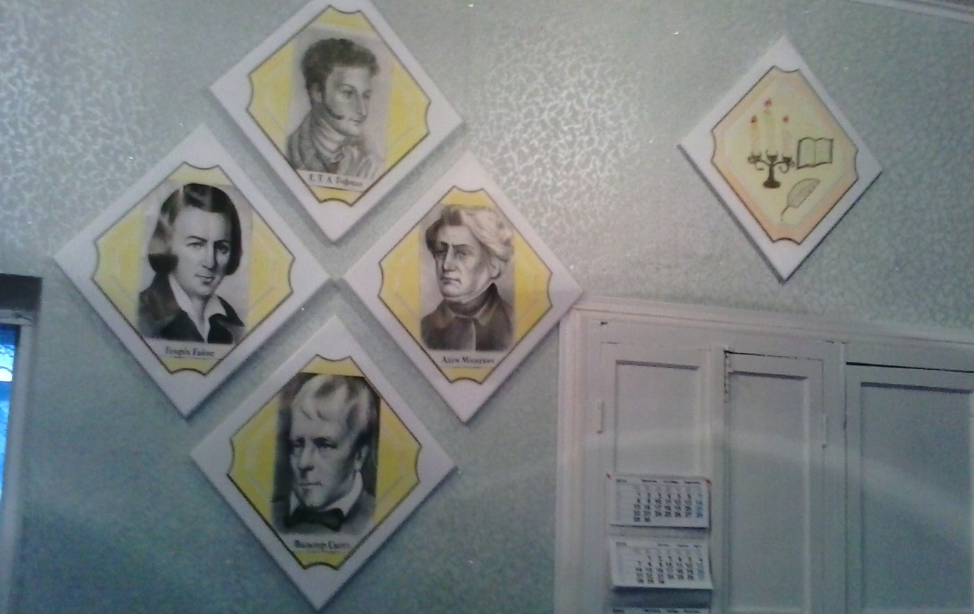
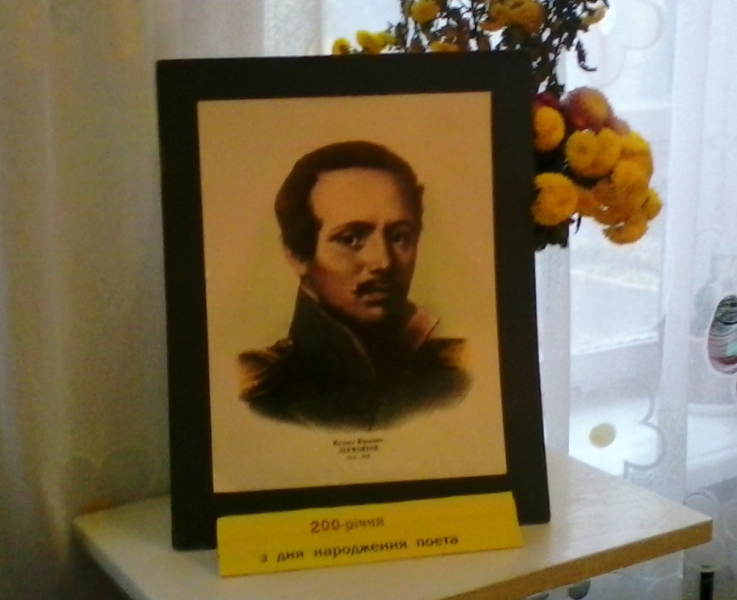
Коли «ВЕЛИКІ» поряд...

Slide 20
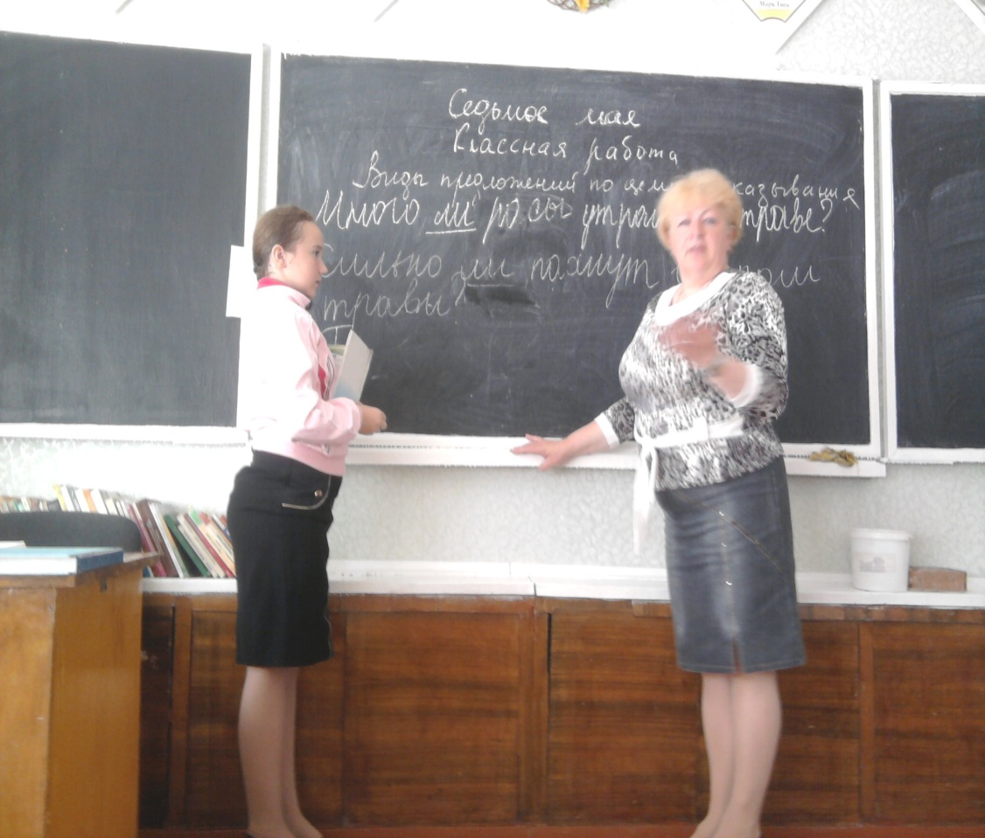
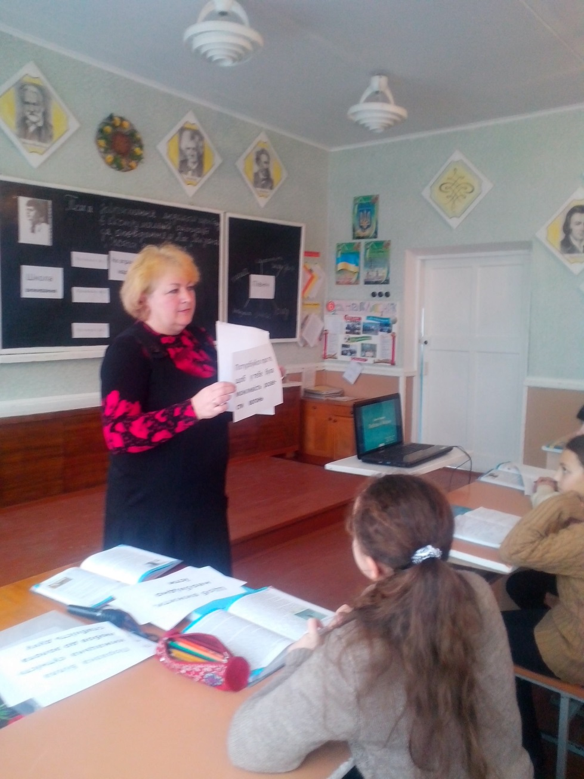
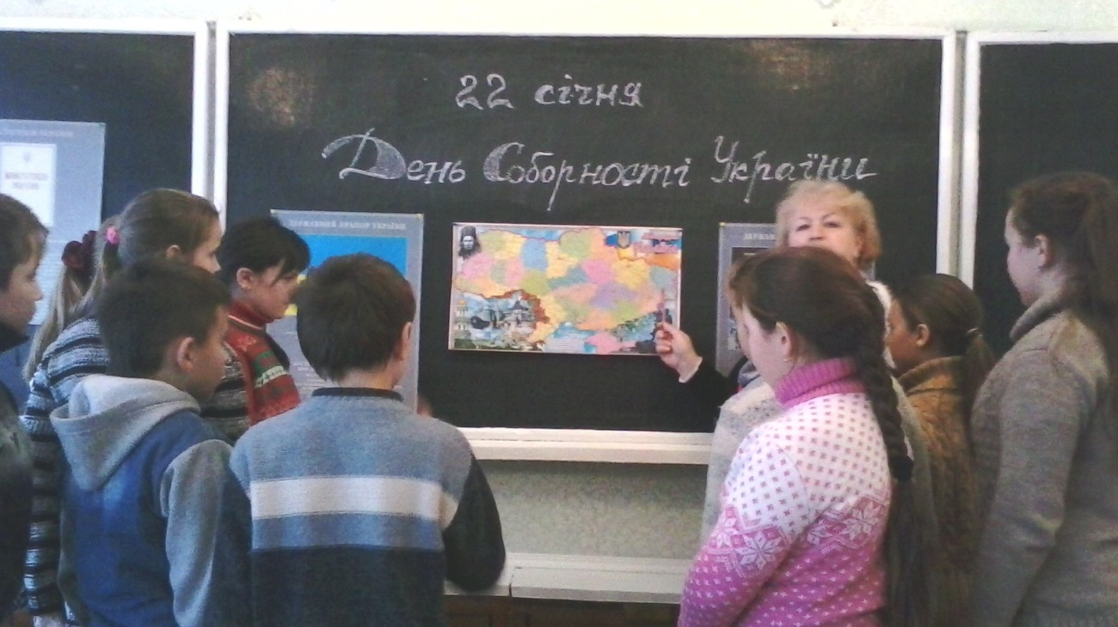
Працюємо над новою темою
,

Slide 21
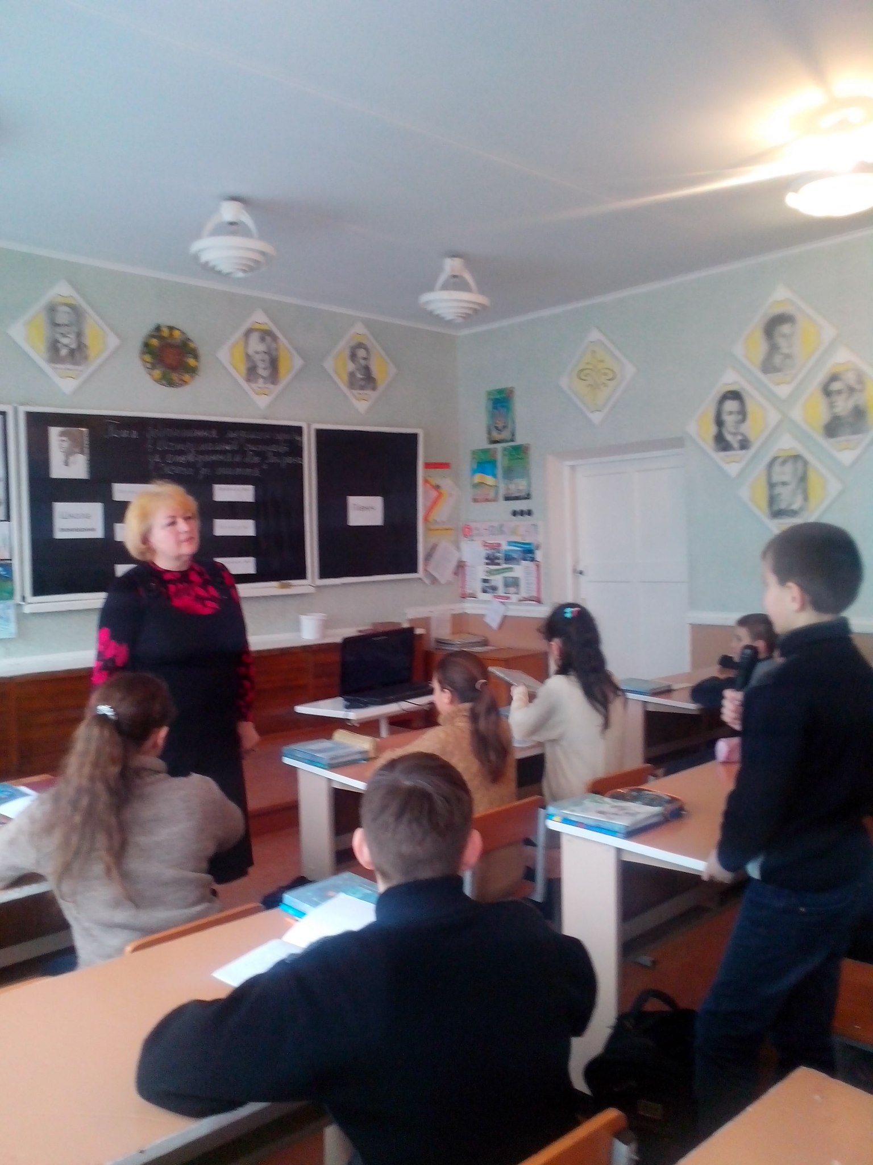
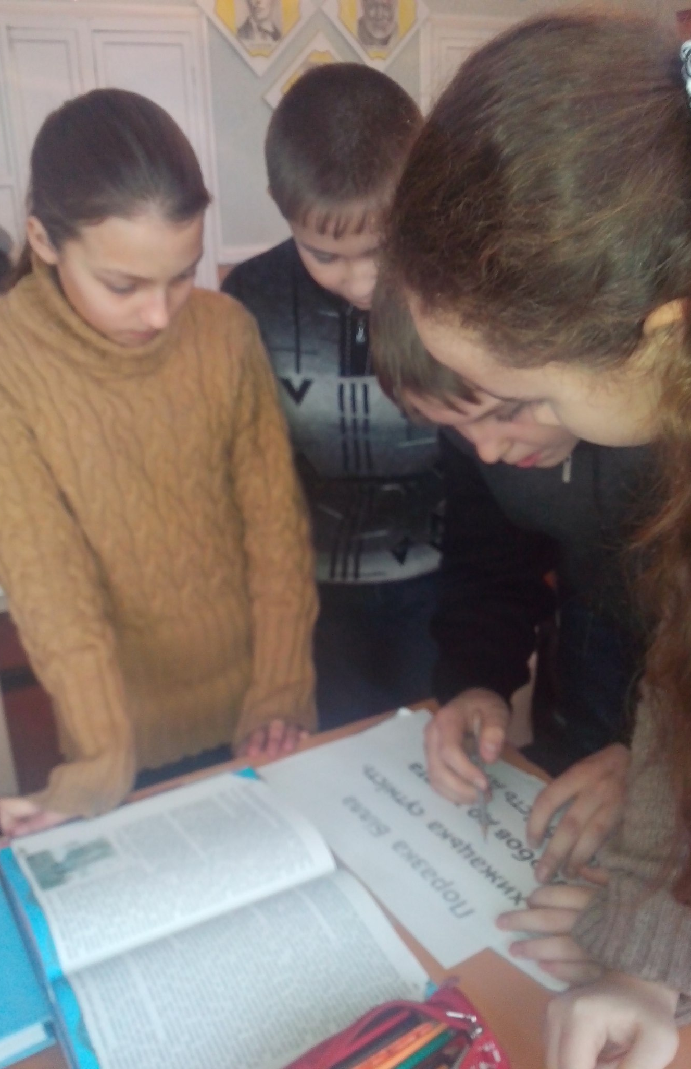

Slide 22
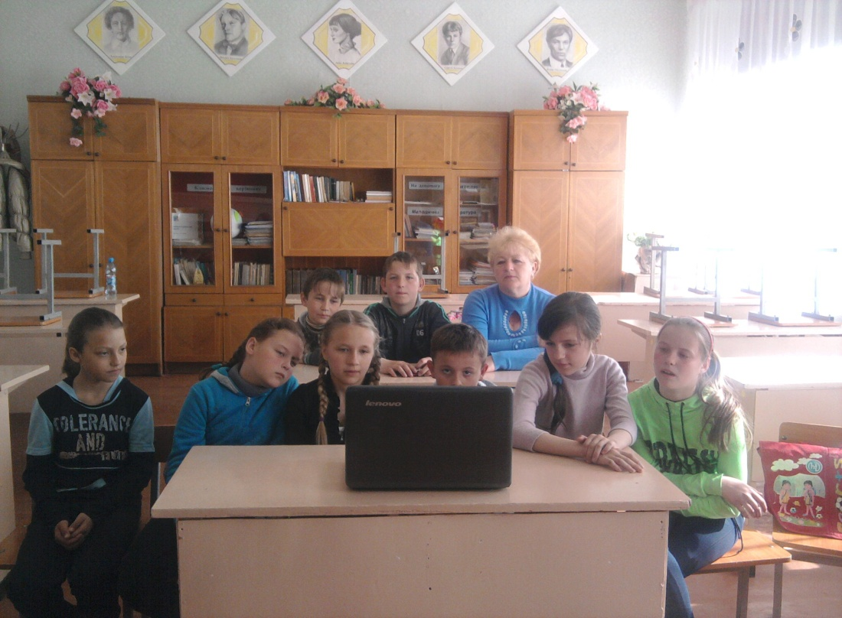
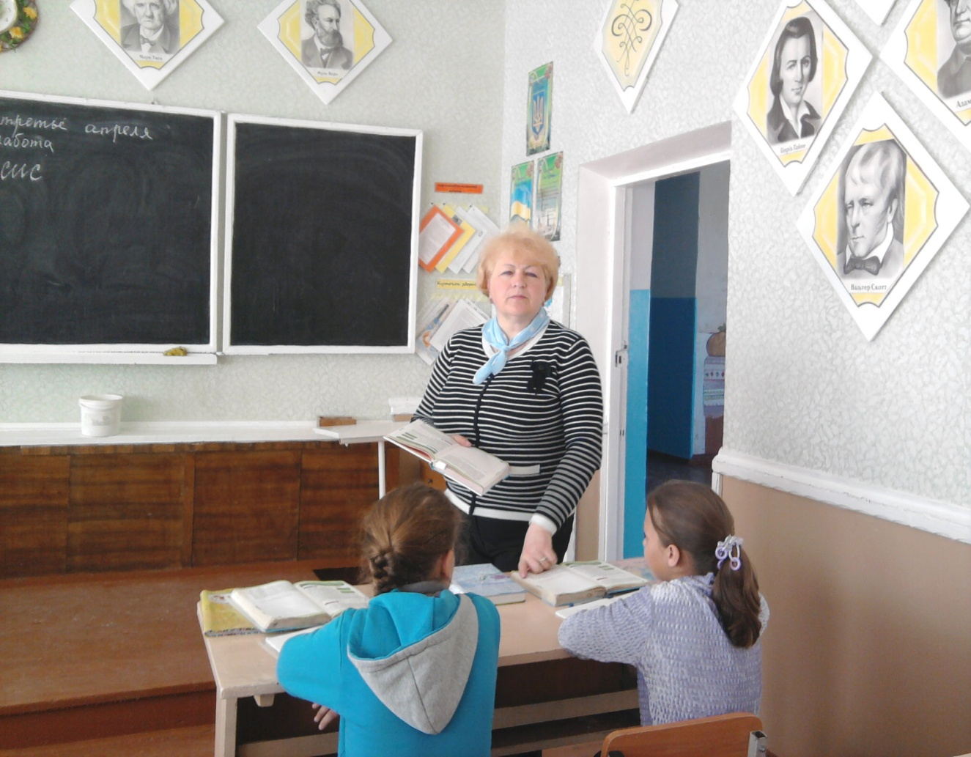
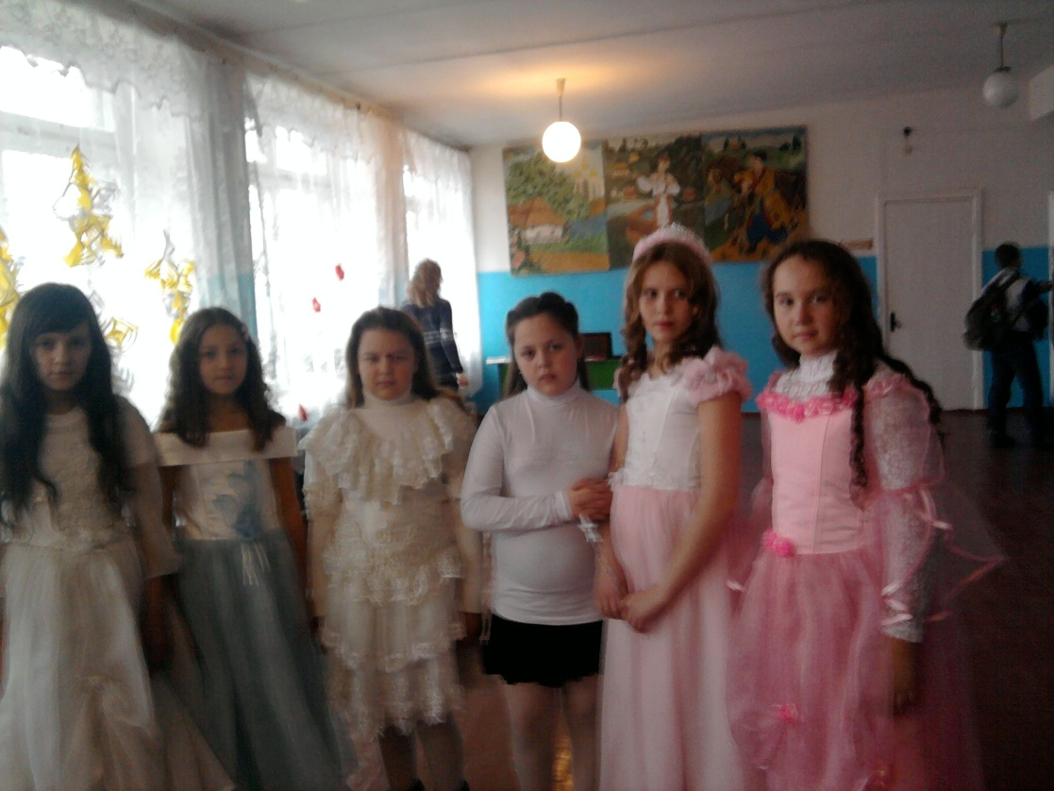
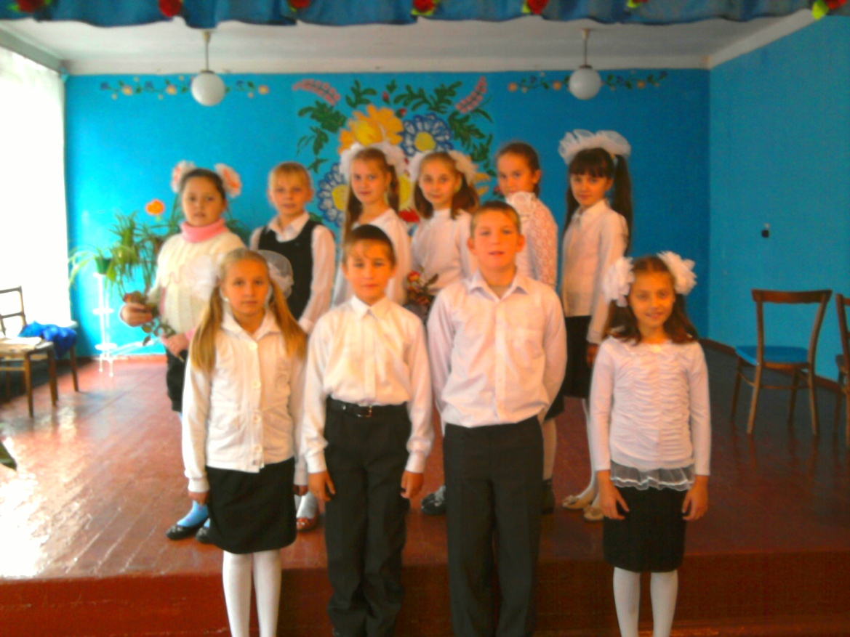

Slide 23
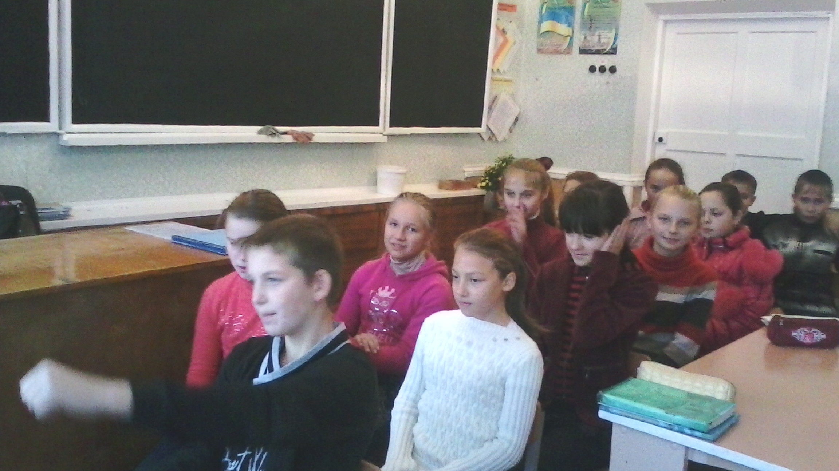
рольові ігри на уроці

Slide 24
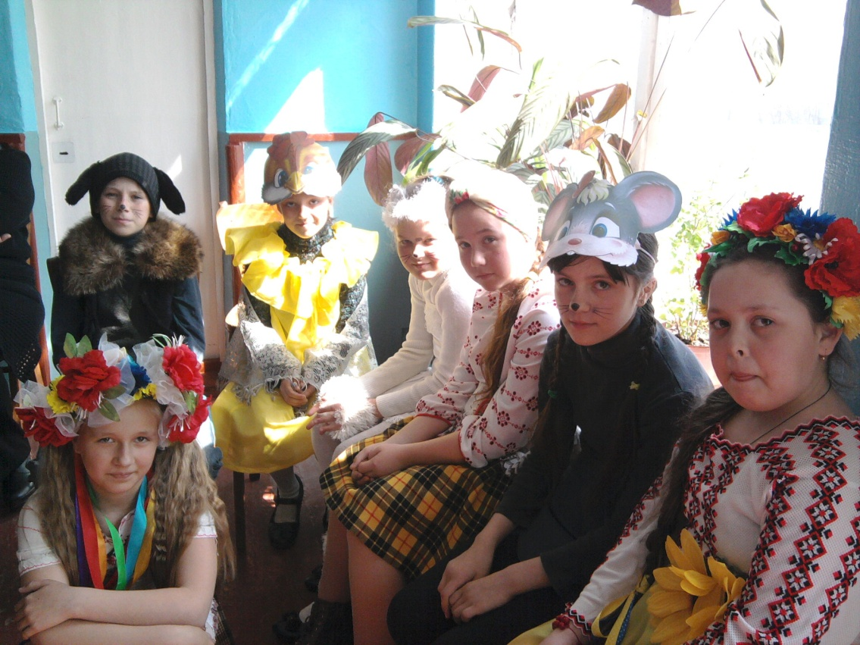
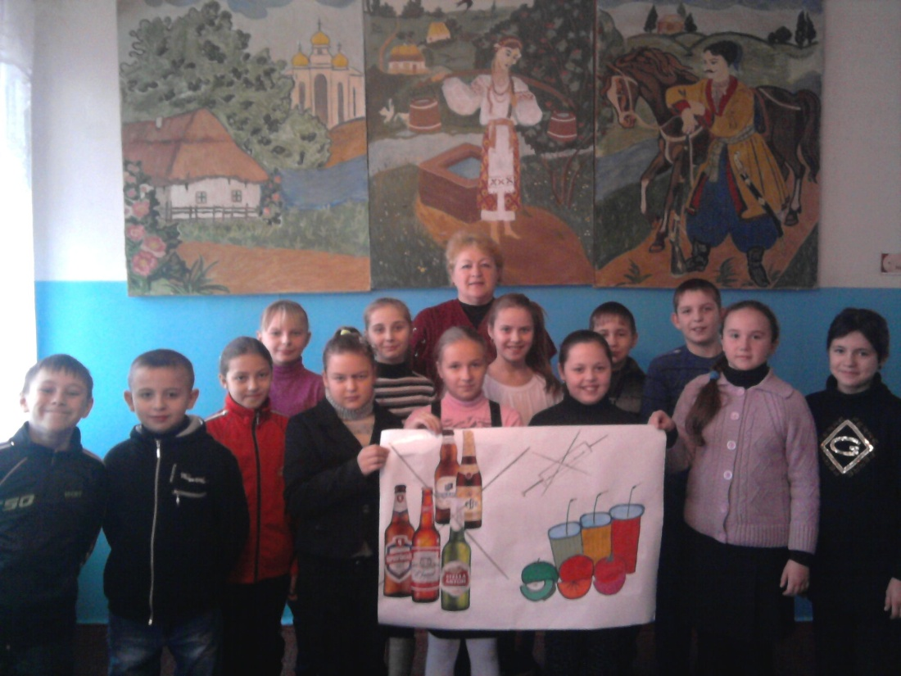
Артисти готові до виступу
Ми проти шкідливих звичок!!!

Slide 25
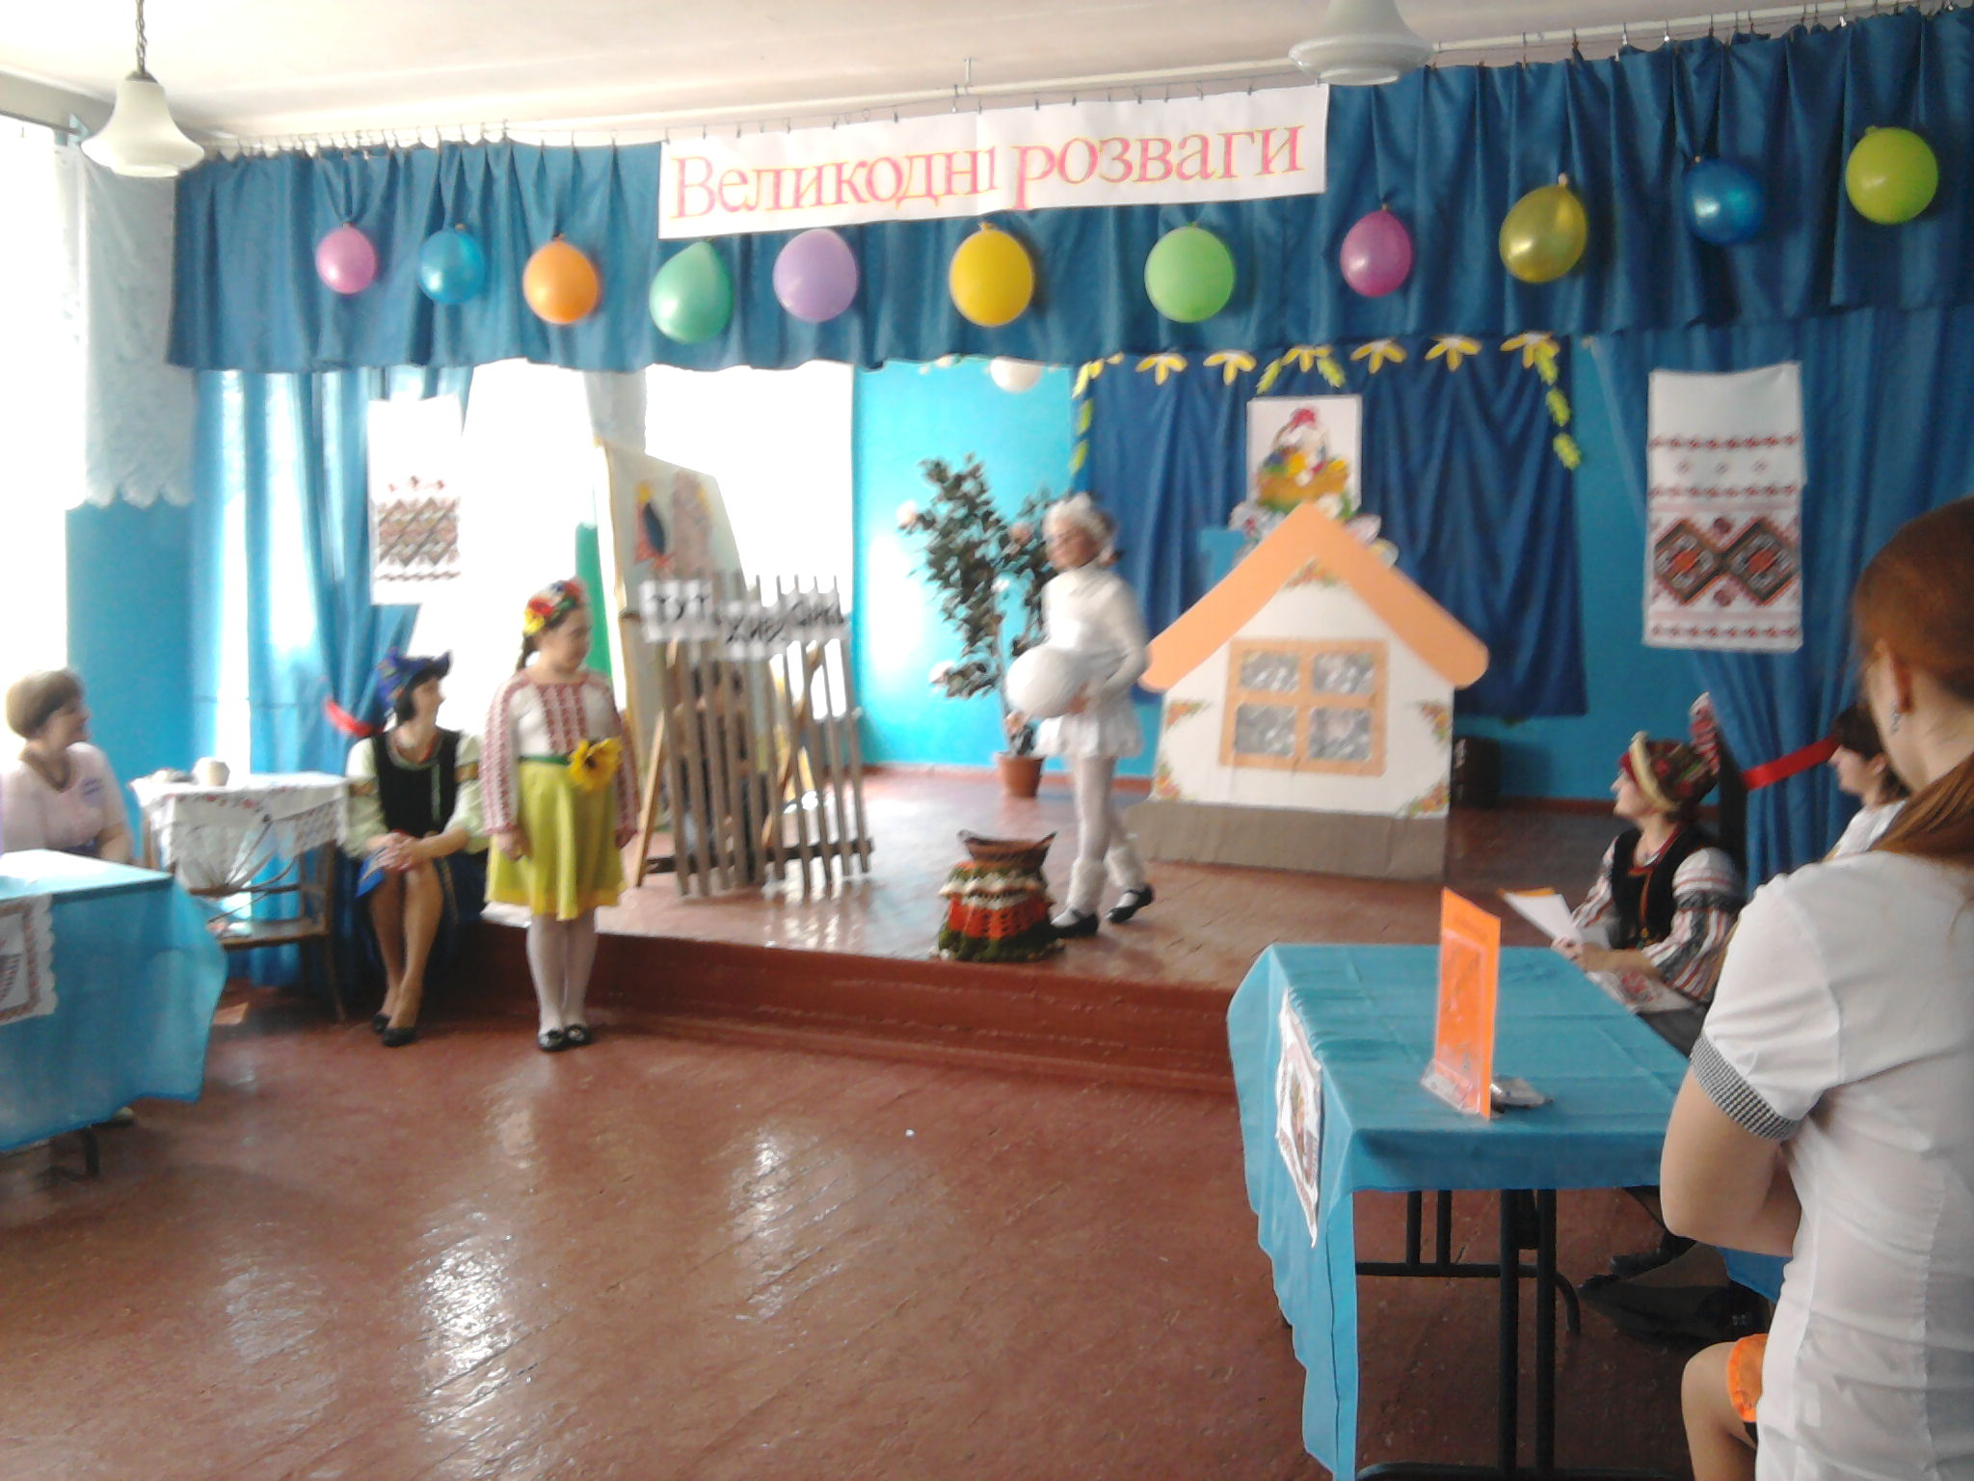

Slide 26
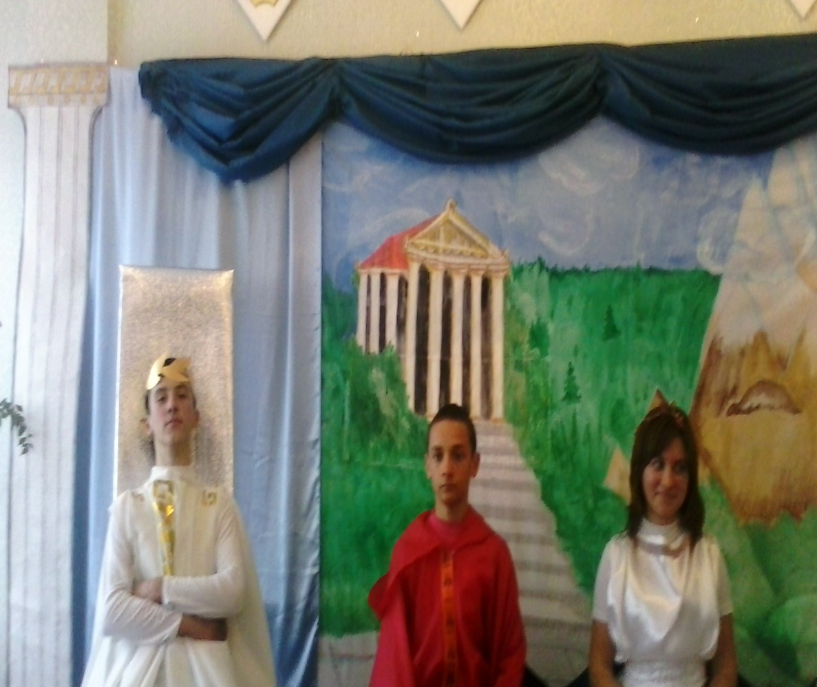
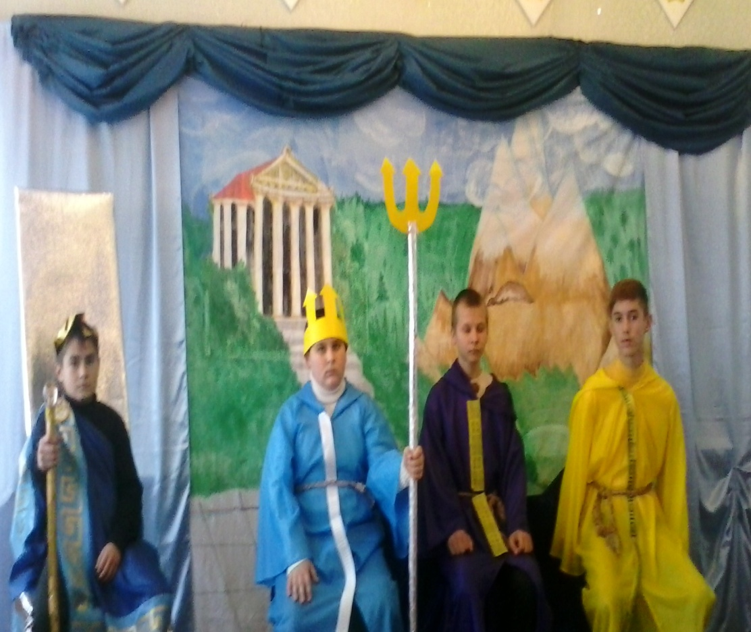
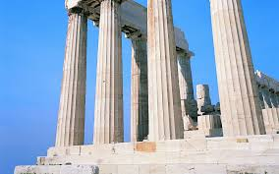
Герої Давньої Еллади

Slide 27
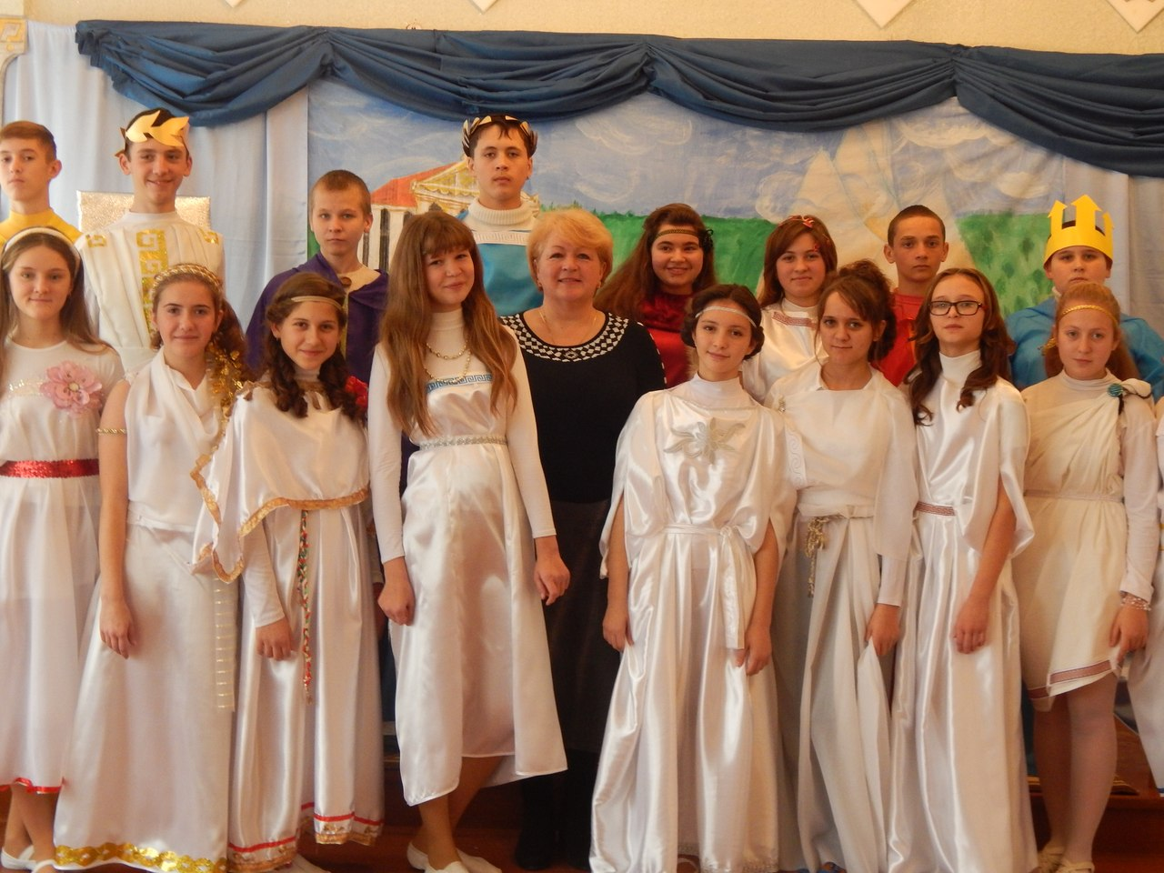

Slide 28
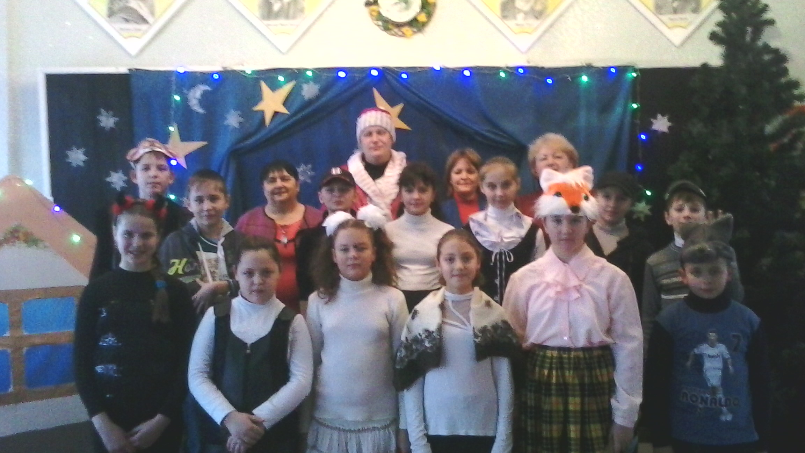

Slide 29
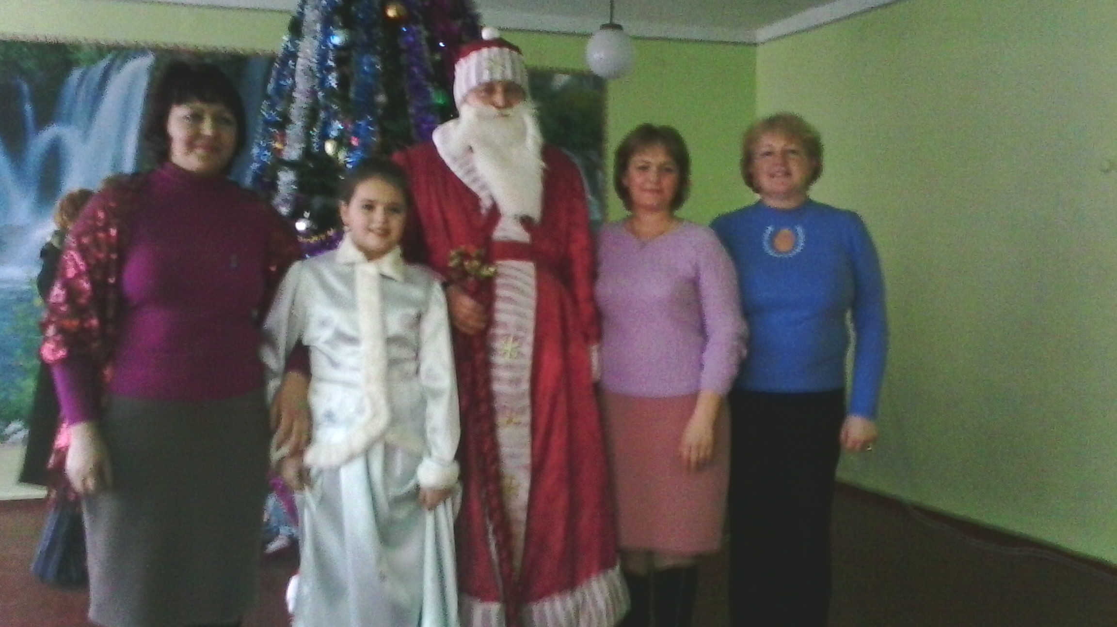
Текст надписи

Slide 30
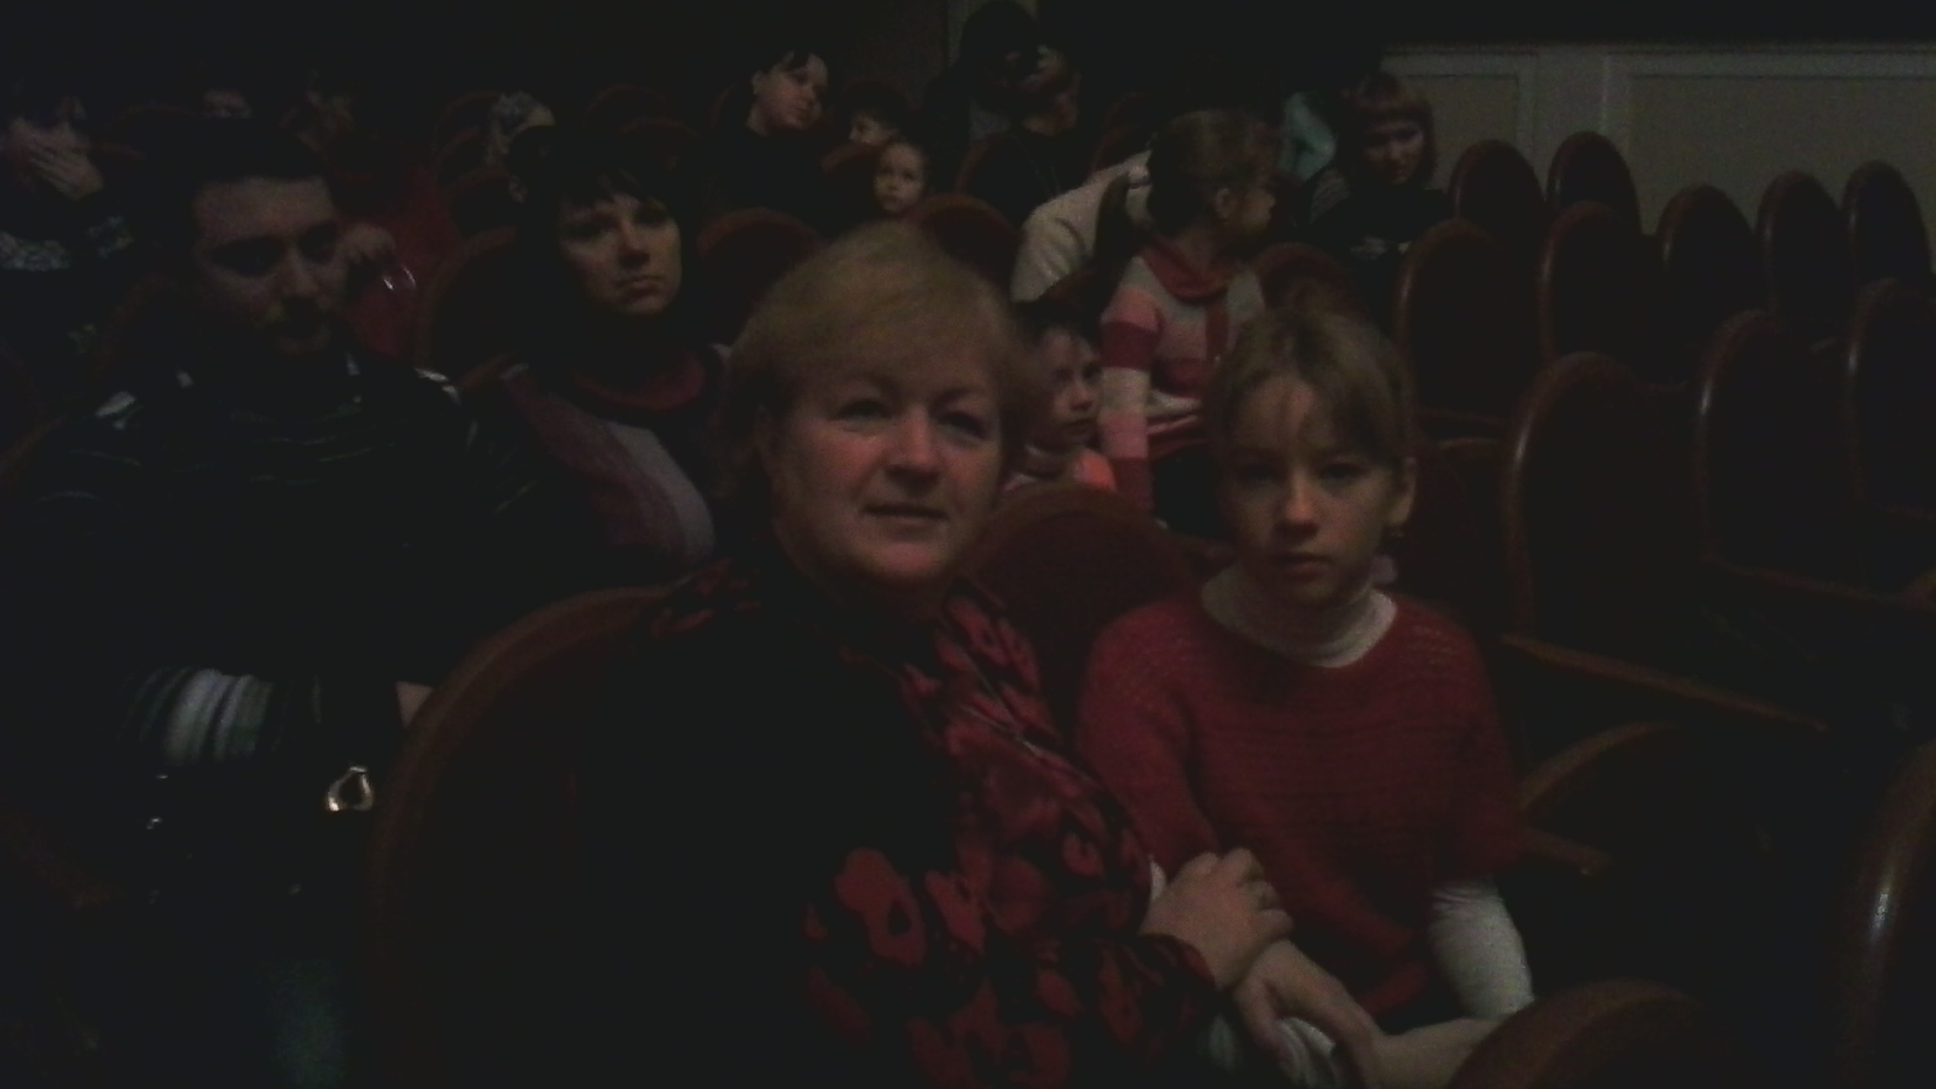
В театрі

Slide 31
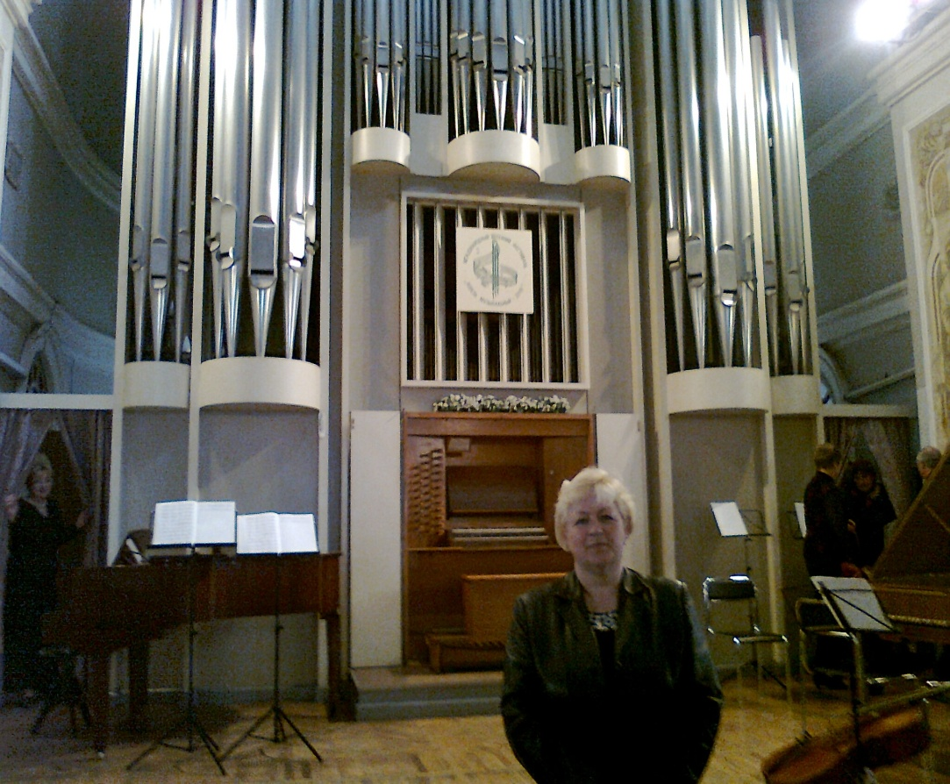
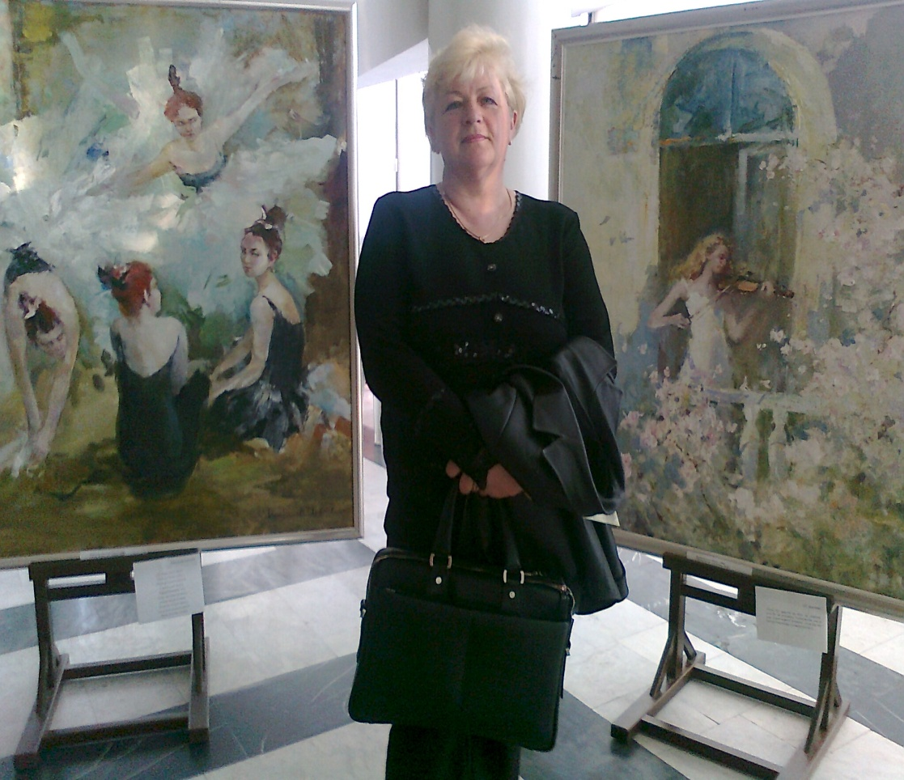
На концерті органної музики
Вернісаж молодих обдарувань

Slide 32
Вчителі відкривають двері
Входиш ти сам…
Китайська приказка

